Slide 1
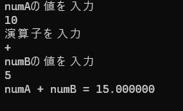
条件分岐
サンプルのように数値を2つと四則演算の記号を入力させて、
数値を計算するプログラムを作りましょう。

Slide 2
条件分岐
以下の点に注意しましょう
・計算する変数はfloat型にしましょう
・演算子を1文字scanfするときは” %c”（%cの左にスペースあり）を使いましょう。
スペースがないと直前のEnterキーの入力が反映されて入力できなくなります。
・必ずif文を使ってください

